Slide 1
Données pour code site: SAF069 - EM Telecom
Lignes: 1 | ST FO: EM Telecom

Slide 2
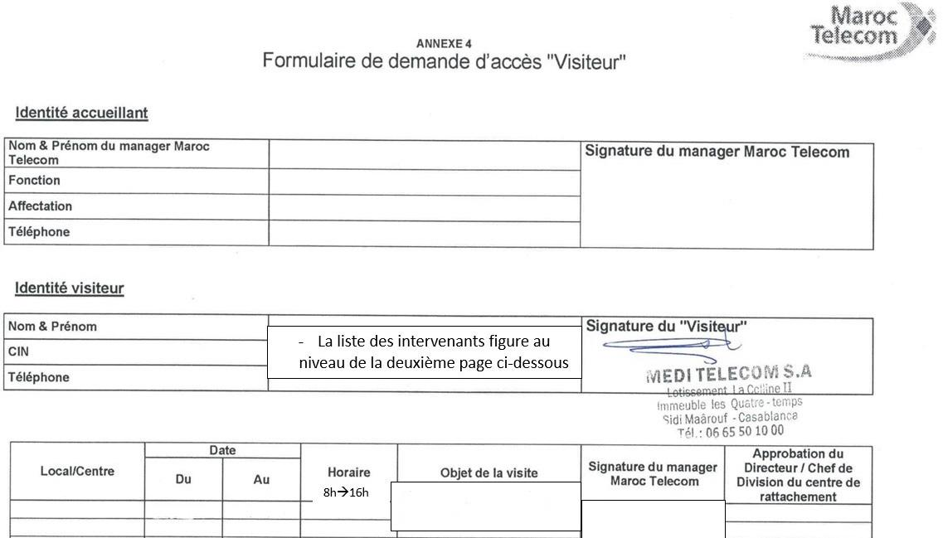
code site | ST FO | contact ERPT | DR IAM | ville | X Départ ERPT - Y Départ ERPT | X Arrivée ERPT Proposition1 - Y Arrivée
SAF069 | EM Telecom | 0660127763 AZEDDINE | MARRAKECH | Safi | -9.23540389999999967, 32.26968600000000009 | 32.26587600, -9.24226734

